Slide 1


DEPARTAMENTO DE CIENCIAS DE LA ENERGÍA Y MECÁNICA
INGENIERÍA MECÁNICA
TRABAJO DE TITULACIÓN PREVIO A LA OBTENCIÓN DEL TÍTULO DE INGENIERO MECÁNICO
Diseño y simulación de un prototipo de arma no-letal de impacto por energía cinética para munición con agentes RCAs con capacidad para adaptarse a un vehículo táctico militar
Autor: Olivo Valencia, Sebastián Israel
Director: Castellanos Villa, Santiago David PhD
Sangolquí, 14 de enero de 2022

Slide 2
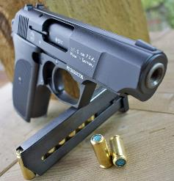
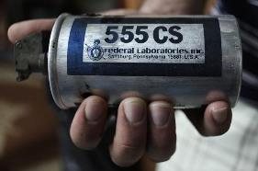
CAPÍTULO I - GENERALIDADES
Antecedentes
Armas no-letales
Explícitamente diseñadas y desarrolladas para repeler un grupo de personas, con baja probabilidad de lesiones permanentes o impacto en el medio ambiente.
(United States Department of Defense, 1996).
1912
Primer uso de agentes químicos irritantes
2016
450 empresas fabricantes en 52 países
Ecuador 2020
Armas no-letales importadas
(Davison, 2009)
(UNLIREC, 2016)
(Puente, 2020)
Referencias Fotográficas:
https://www.netpol.es/
https://tpwd.texas.gov/

Slide 3

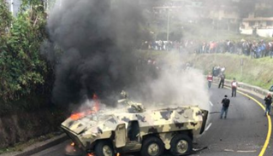
CAPÍTULO I - GENERALIDADES
Definición del problema
2019
Protestas a nivel mundial
Ecuador
Octubre 2019
Tumulto en contra de la eliminación de subsidios a combustibles
Armamento no-letal
Utilizado para contrarrestar altercados y vandalismo
(El comercio, 2019)
(Bravo, 2019)
(Infobae, 2019)
“EQUIPAMIENTO MILITAR DEL FUTURO: SISTEMA DE ARMAS ANTI-DISTURBIOS PARA VEHÍCULOS MILITARES USADOS EN INCIDENTES DE DESORDEN PÚBLICO”
Referencias Fotográficas:
https://www.infodefensa.com/
https://elpais.com/
https://decem.espe.edu.ec/

Slide 4
CAPÍTULO I - GENERALIDADES
Objetivos
Objetivo general
Desarrollar el diseño para la fabricación de un prototipo de un arma no-letal de impacto por energía cinética con capacidad para adaptarse a un vehículo táctico militar.
Objetivos específicos
Investigar los tipos de armas no-letales de impacto por energía cinética.
Realizar la ingeniería inversa de armas no-letales de impacto.
Diseñar un prototipo de arma no-letal, sistema de alimentación y mecanismo de acoplamiento mediante el uso de software CAD/CAE.
Crear un modelo físico usando manufactura aditiva.
Elaborar la planificación para la manufactura y el ensamblaje del prototipo.

Slide 5

CAPÍTULO I - GENERALIDADES
Justificación e importancia
Enfoque Nacional
Contribuir con el país para el desarrollo de su propia tecnología militar en lo que respecta a armamento no-letal y a no ser dependientes de otros países.
Enfoque Universitario
Colaborar con el DECEM en el desarrollo de proyectos militares a favor de las Fuerzas Armadas.
Referencias Fotográficas:
https://www.google.com/

Slide 6
CAPÍTULO I - GENERALIDADES
Alcance
El diseño del prototipo de un arma no-letal con capacidad de adaptarse a un vehículo militar.
Planos de conjunto, despiece y detalle de todos los sistemas.
Memoria de cálculo.
Manual del usuario.

Slide 7
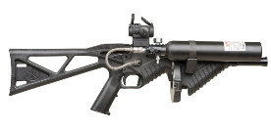
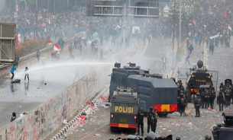
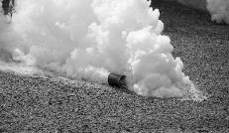
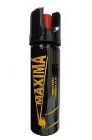
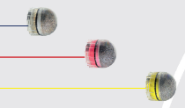

CAPÍTULO II – ESTADO DEL ARTE
Armas no-letales
Armas no-letales de Energía Cinética
RCAs (Riot Control Agents)
Energía Cinética + RCAs
Armas de impacto
Agentes químicos
Cañones de agua
CN o CS (Gas lacrimógeno)
+
=
OC y PAVA (Gas pimienta)
Lanzadores
Referencias Fotográficas:
https://www.reuters.com/
https://desarrolloydefensa.blogspot.com/
https://www.muyinteresante.com.mx/
https://fnherstal.com/

Slide 8
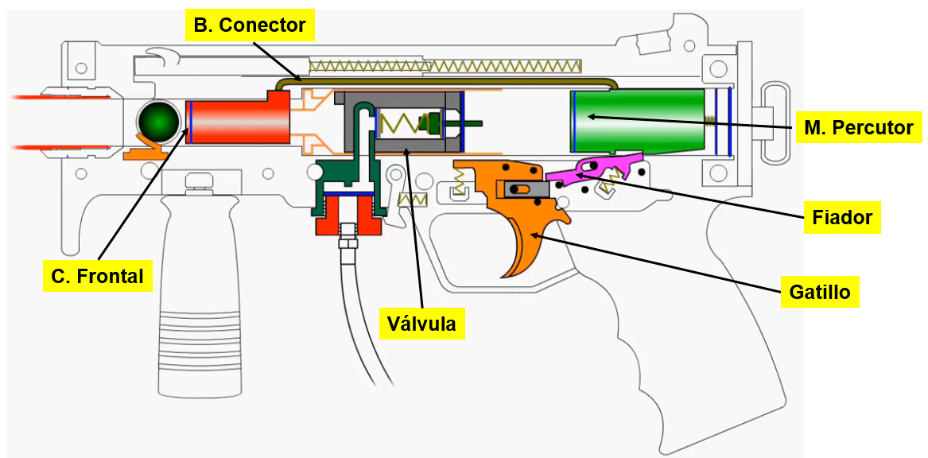
CAPÍTULO II – ESTADO DEL ARTE
Mecanismos de funcionamiento - Armas no-letales de Energía Cinética con RCAs

Slide 9
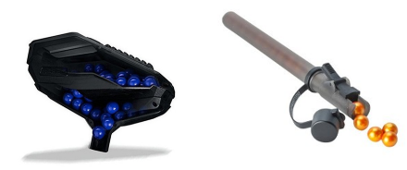
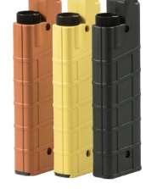
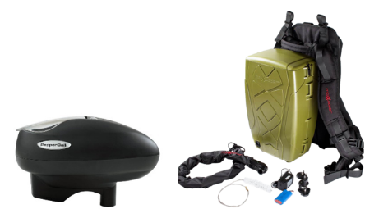
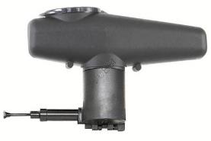
CAPÍTULO II – ESTADO DEL ARTE
Sistemas de alimentación
POR GRAVEDAD
ACCIÓN MECÁNICA
ACCIÓN ELECTRÓNICA
ACCIÓN NEUMÁTICA
Referencias Fotográficas:
https://www.gopaintball.nl/
https://www.paintballemboscada.com/
https://www.maxxloader.com/
https://www.pepperball.com/
https://www.tippmannparts.com/

Slide 10
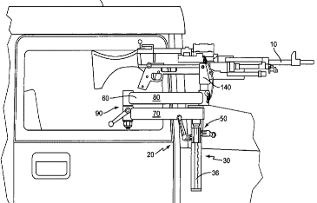
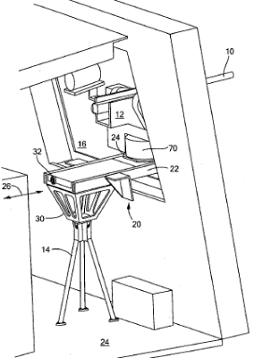
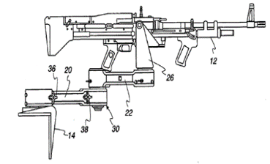
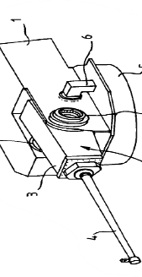
CAPÍTULO II – ESTADO DEL ARTE
Mecanismos de acoplamiento
(Ruhland & Bruce, 2008)
(Barry et al., 2008)
(Carroll III et al., 2008)
(Patry & Berejnoi, 2006)

Slide 11
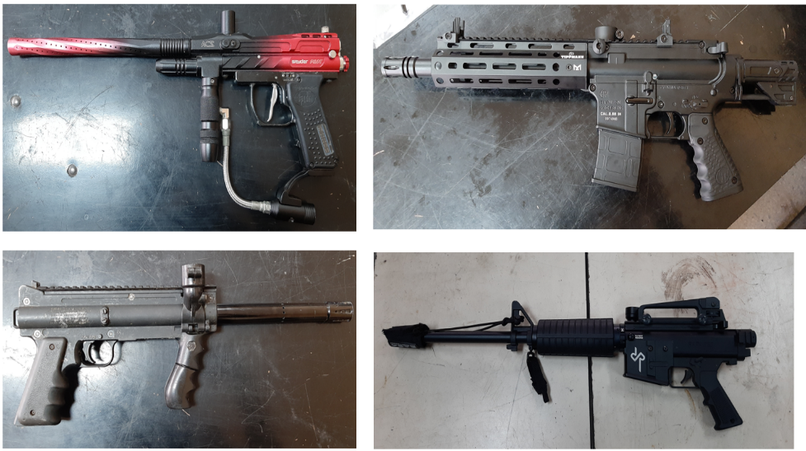
CAPÍTULO III – DISEÑO Y VALIDACIÓN
INFORMACIÓN
Funcionamiento
Partes e interacciones
Ingeniería Inversa
Materiales y propiedades
Manufactura

Slide 12
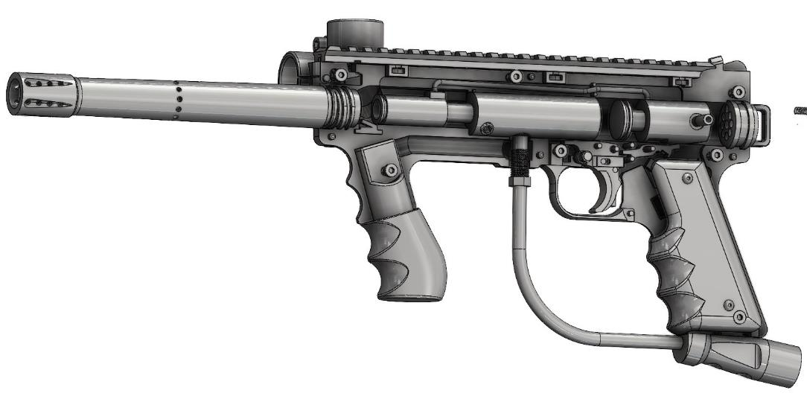
CAPÍTULO III – DISEÑO Y VALIDACIÓN
Ingeniería Inversa

Slide 13
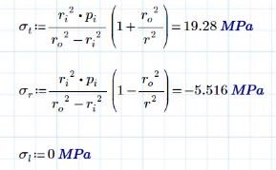
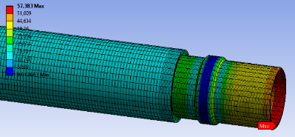
CAPÍTULO III – DISEÑO Y VALIDACIÓN
Tubo cañón
Datos de diseño
Presión | 800 psi (5,516 MPa)
Material | Al 7075-T6 (S_{ut} = 572 MPa) (S_{uy} = 503 MPa)
Diámetro interno | 17,534 mm
Factor de seguridad | Mín. 2
Esfuerzo máximo de 57.38 MPa y factor de seguridad de 8.76.

Slide 14
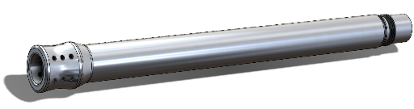
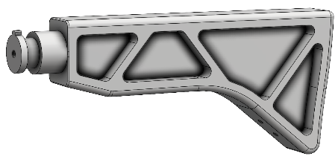
CAPÍTULO III – DISEÑO Y VALIDACIÓN
Tubo cañón
Culata
Datos técnicos | Especificaciones
Longitud | 14 in (355 mm)
Diámetro interno | 0,6903 (17,534 mm)
Material | Al 7075-T6
Espesor | 3 mm
Tipo de rosca | ISO 22x1,5
Tipo de o-ring | Buna, 70A, 2-115
Masa | 0,2 Kg
Datos técnicos | Especificaciones
Longitud | 14 in (355 mm)
Material | ABS
Masa | 0,39 kg

Slide 15
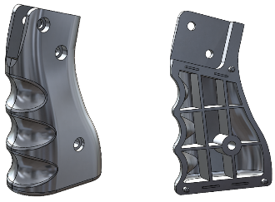
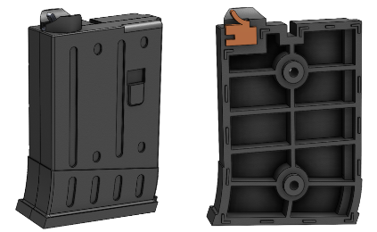
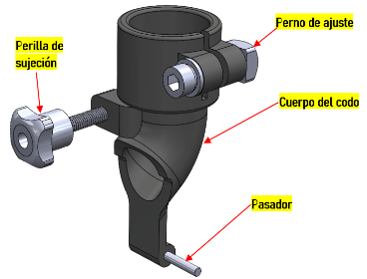
CAPÍTULO III – DISEÑO Y VALIDACIÓN
Mango
Codo de alimentación
Cargador falso
Datos técnicos | Especificaciones
Material | ABS / PLA + / Nylon
Masa | 0,07 kg
Datos técnicos | Especificaciones
Material | ABS / PLA + / Nylon
Masa | 0,09 kg

Slide 16
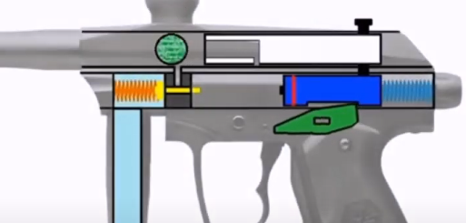
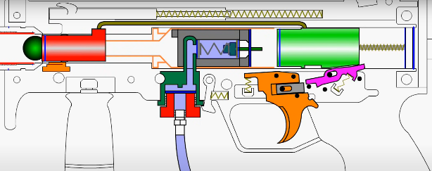
CAPÍTULO III – DISEÑO Y VALIDACIÓN
Cuerpo del arma no-letal
C. Frontal
M. Percutor
B. Conector
B. Conector
C. Frontal
M. Percutor
R. Velocidad
R. Velocidad
Válvula
Válvula
Fiador
1
Fiador
2
Gatillo
Gatillo
No. | Parámetro | Ponderación | Sistema de disparo 1 | Sistema de disparo 2
1 | Simplicidad del sistema | 30% | 15 % | 25 %
2 | Facilidad de manufactura | 30 % | 10 % | 25 %
3 | Bajo costo de fabricación | 20 % | 10 % | 20 %
4 | Alta eficiencia de disparo | 20 % | 15 % | 18 %
 |  | 100 % | 50% | 88%

Slide 17
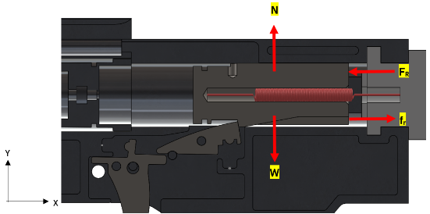


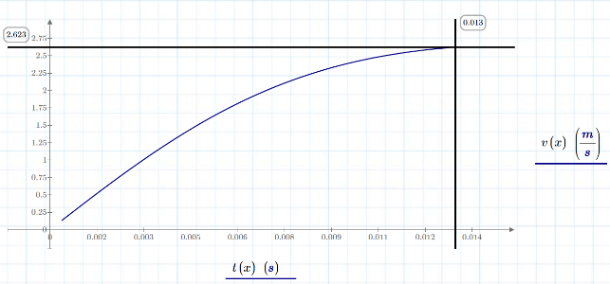
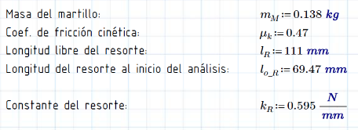
CAPÍTULO III – DISEÑO Y VALIDACIÓN
Análisis de liberación del martillo percutor
DCL
PRINCIPIO DE TRABAJO Y ENERGÍA
VELOCIDAD DEL MARTILLO PERCUTOR
DATOS

Slide 18
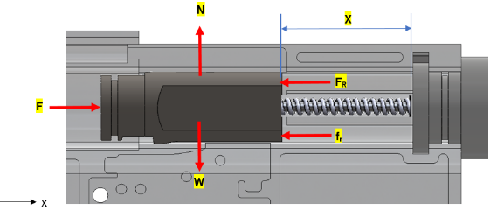


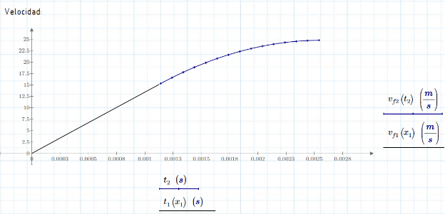
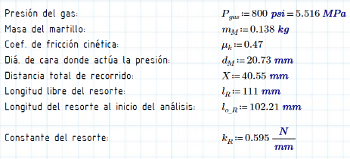
CAPÍTULO III – DISEÑO Y VALIDACIÓN
Análisis del retroceso del martillo percutor
DCL
ECUACIONES DEL MRUV
VELOCIDAD DEL MARTILLO PERCUTOR
DATOS

Slide 19
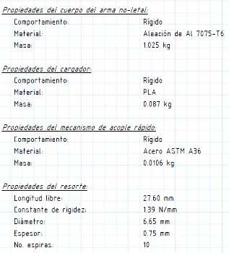
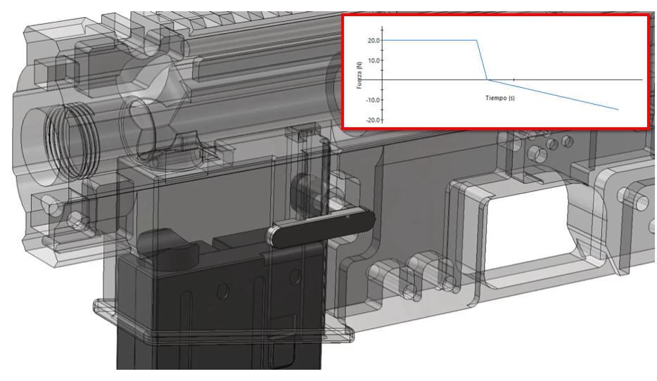

CAPÍTULO III – DISEÑO Y VALIDACIÓN
Análisis del mecanismo de acople del cargador

Slide 20
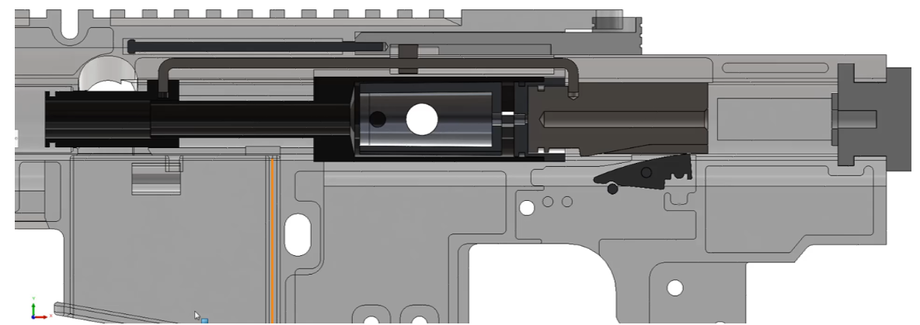
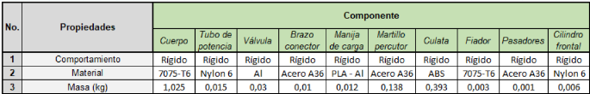

CAPÍTULO III – DISEÑO Y VALIDACIÓN
Análisis del mecanismo de carga

Slide 21
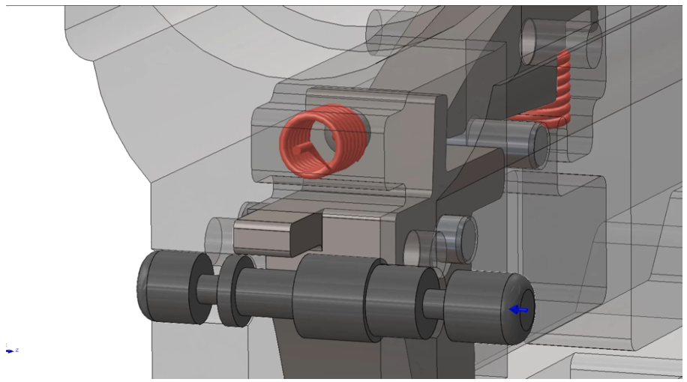

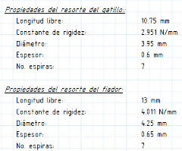


CAPÍTULO III – DISEÑO Y VALIDACIÓN
Análisis del mecanismo de bloqueo

Slide 22
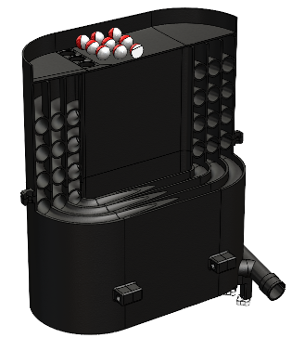
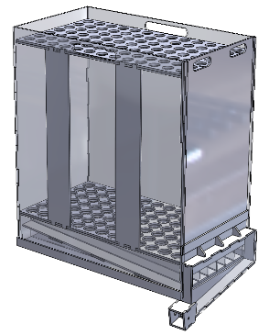
CAPÍTULO III – DISEÑO Y VALIDACIÓN
Diseño del sistema de alimentación
Consideraciones:
Manufactura factible.
Evitar sobreposicionamiento de proyectiles.
Impedir cuellos de botella
Datos técnicos | Valores
Capacidad | ≈ 1000 proyectiles
Calibre | 0,68 in
Material | PLA o tubos de cobre
Acción | Por gravedad
Datos técnicos | Valores
Capacidad | ≈ 1500 proyectiles
Calibre | 0,68 in
Material | ASTM A36
Acción | Por gravedad

Slide 23
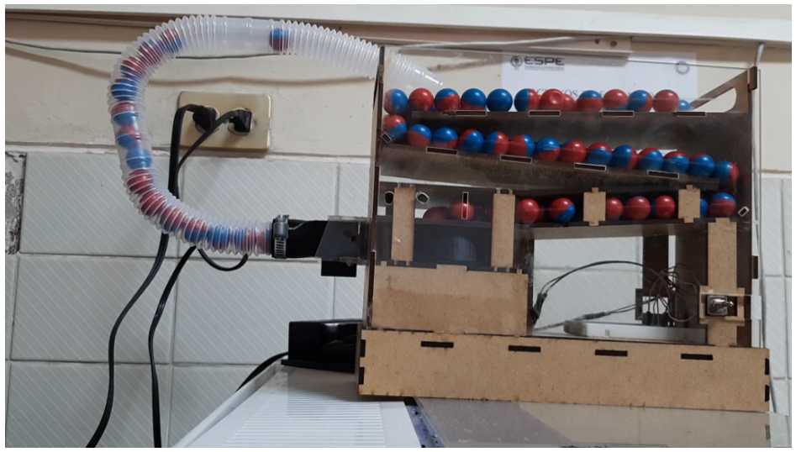
CAPÍTULO III – DISEÑO Y VALIDACIÓN
Diseño del sistema de alimentación
Datos técnicos | Valores
Motor | DC 12 V, 130 RPM
Batería | 12 V
BPS | 13
Datos técnicos | Valores
Capacidad | ≈ 500 proyectiles
Calibre | 0,68 in
Material | ASTM A36
Acción | Electrónica

Slide 24
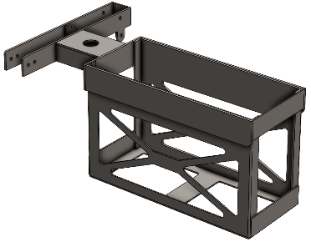
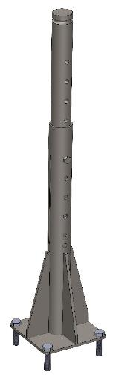
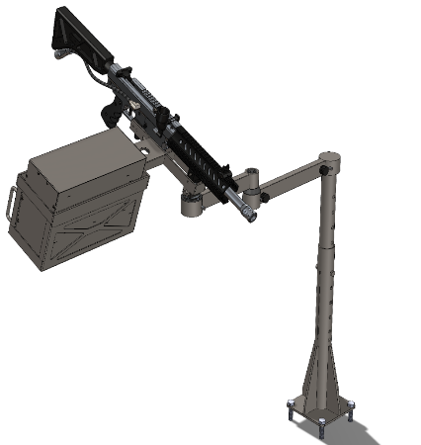
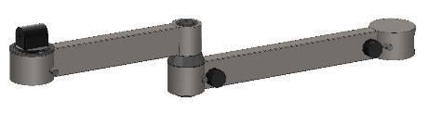
CAPÍTULO III – DISEÑO Y VALIDACIÓN
Diseño del mecanismo acoplador
Mecanismo de acoplamiento
Sistema de brazo oscilante
Estructura del sistema
de alimentación
Soporte de
los brazos
Brazos oscilantes

Slide 25
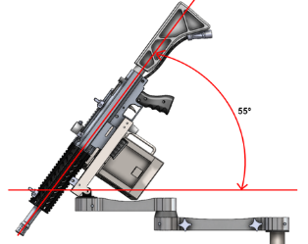
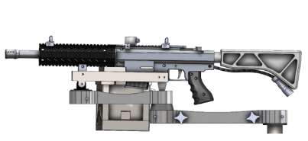
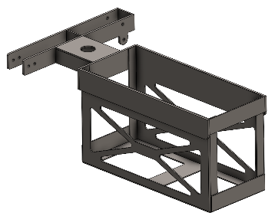
CAPÍTULO III – DISEÑO Y VALIDACIÓN
Validación del mecanismo acoplador
Escenario uno
Escenario dos
Estructura del sistema de alimentación
1. Preparación del modelo CAD
2. Propiedades de materiales
3. Condiciones de frontera
4. Mallado
5. Análisis de convergencia
6. Resultados

Slide 26




CAPÍTULO III – DISEÑO Y VALIDACIÓN
Validación del mecanismo acoplador
Brazos oscilantes
Brazo 1
Brazo 2
Escenario uno
Simulación:
Preparación del modelo CAD
Propiedades de materiales
Condiciones de frontera
Mallado
Análisis de convergencia
Resultados
Cono de acople
Escenario dos
Bloqueo de fricción
Eje común

Slide 27

CAPÍTULO III – DISEÑO Y VALIDACIÓN

Slide 28




CAPÍTULO IV – PROTOTIPADO Y PRUEBAS
Fabricación

Slide 29




CAPÍTULO IV – PROTOTIPADO Y PRUEBAS
Ensamblaje

Slide 30


CAPÍTULO IV – PROTOTIPADO Y PRUEBAS
Pruebas de funcionamiento
Resultados

Slide 31
CAPÍTULO V – ANÁLISIS ECONÓMICO Y FINANCIERO
Estudio económico del arma no-letal
Costos directos
Materiales para el arma no-letal | $ 394,47
Servicios (I3D, Suelda) | $ 276,64
Remuneraciones | $ 2840,00
Total | $ 3511,11
Costos indirectos
Movilización | $ 100,00
Material de oficina | $ 20,00
Energía eléctrica | $ 80,00
Internet | $ 100,00
Otros | $ 20,00
Total | $ 320,00
Costo Total
Costo total | $ 3831,11
Costo sin gastos cubiertos por la universidad | $ 494,47

Slide 32
CAPÍTULO VI – CONCLUSIONES Y RECOMENDACIONES
Conclusiones
Se identificó que la industria militar tiene una tendencia al desarrollo de armas de energía cinética para munición con agentes RCAs, esto muy probablemente es debido a la precisión, efectividad y menor efecto invasivo al ambiente circundante de estos dispositivos.
Los sistemas de accionamiento mecánico son preferidos para uso militar en lugar de los electrónicos, ya que estos último a pesar de permitir una cadencia de tiro mayor, tienen una probabilidad considerable de que presente desperfectos en el uso.
El acceso a las armas no-letales de energía cinética fue una base primordial para el desarrollo de la ingeniería inversa y el análisis del funcionamiento de los mecanismos de los dispositivos, siendo que a partir de ello se desarrolló el nuevo prototipo.
Se realizó la investigación de varios tipos de mecanismos capaces de anclar armas a vehículos tácticos militares. Siendo el sistema de brazo oscilante la mejor opción para articular el arma no-letal dentro de los vehículos con los que cuenta las Fuerzas Armadas del Ecuador.
La evaluación de los modelos funcionales del sistema de alimentación permitió operacionalizar dicho sistema, evitando que se presenten problemas de funcionamiento que no pudieron ser detectados en las simulaciones digitales del software CAD.
Gracias al prototipado de este modelo, utilizando tecnología de impresión 3D FDM, se pudo corroborar el funcionamiento de los mecanismos internos. Las pruebas de tiro entregaron resultados de una velocidad promedio de disparo de 77 m/s y una energía cinética de impacto de 8.9 J, lo que se ajusta a los estándares de funcionamiento.

Slide 33
CAPÍTULO VI – CONCLUSIONES Y RECOMENDACIONES
Recomendaciones
Leer el manual del usuario del prototipo de arma no-letal y familiarizarse con los componentes antes de utilizarlo.
Para la mejora del sistema de alimentación se podría implementar un sensor de sonido, de tal forma que el rodete gire únicamente cada vez que se detecte el sonido de cada disparo.
En la etapa de fabricación se deben respetar las dimensiones y tolerancias geométricas de cada componente. Caso contrario, las partes no encajarán en sus cavidades, se generará mayor desgaste y por ende un mal funcionamiento.
No utilizar RCAs para ensayos con el prototipo, ya que al ser un modelo impreso no se alcanza las tolerancias señaladas en los planos, y esto puede causar que los proyectiles se rompan antes de ser eyectados.

Slide 34
GRACIAS POR SU ATENCIÓN

